Slide 1
ProGRamare avansată pe obiecte
Mihai-TuDOR Popescu

Slide 2
Laborator 7
Enumerări
Sistemul de excepții
Tratarea excepțiilor

Slide 3
Pregătire – exercițiul 1
Creați un proiect nou care să modeleze ierarhia angajaților dintr-o firmă, dacă nu ați făcut asta deja. Orice obiect de tip Angajat va avea un câmp „funcție” de tip String.
Populați organigrama citind datele de la tastatură și afișați lista de angajați pe ecran.

Slide 4
Exercițiul 1
Creați o enumerare în care să aveți denumiri pentru funcțiile angajaților din firmă.
Enumerarea va trebui să aibă valorile asociate cheilor definite explicit ca String.
Schimbați tipul câmpului Funcție de la String la enumerarea nou creată.
Încercați să citiți angajați de la tastatură și introduceți o valoare care nu este definită în enumerarea voastră pentru unul dintre ei. Ce observați că se întâmplă? De ce?

Slide 5
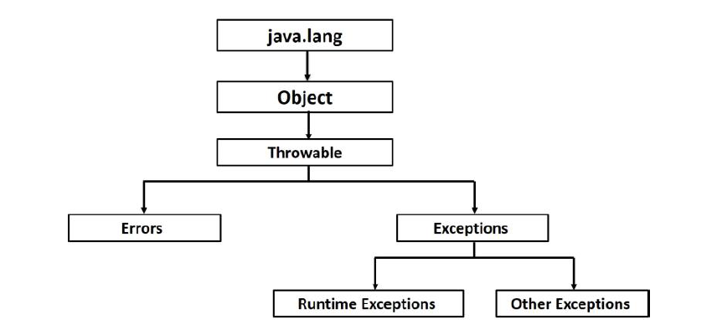
Sistemul de excepții

Slide 6
Sistemul de excepții – tratarea excepțiilor
2 variante în funcție de caz: - declararea excepției aruncate în semnătura metodei (obligatorie pentru checked exceptions) - mecanismul try-catch/try-with-resources/try-catch-finally
! – ordinea prinderii excepțiilor cu catch() trebuie să fie de la cea mai particulară la cea mai generală, altfel programul nu va compila
! – întotdeauna închideți resursele non-autocloseable în finally (conexiuni la baze de date, websockets etc), altfel aplicația comportamentul aplicației poate deveni impredictibil sau pot apărea probleme de performanță/utilizare a resurselor → în cazul aplicațiilor cloud, se traduce în costuri ridicate care pot fi evitate

Slide 7
Câmpuri utile ale obiectelor din sistemul de excepții
message – formă prietenoasă a motivului pentru care a apărut eroarea/excepția
stackTrace – formă detaliată care ajută programatorul să analizeze unde și de ce a apărut eroarea/excepția

Slide 8
Exercițiul 2
Implementați citirea angajaților din fișier text.
Tratați excepțiile checked din mecanismul de citire a angajaților, afișând la ecran stackTrace-ul excepției.
Ce observați?

Slide 9

Exemplu de stackTrace

Slide 10
Exercițiul 3
Schimbați afișarea excepției astfel încât să anunțați utilizatorul într-un mod prietenos că ele au apărut. (fișier negăsit, eroare la citire, altele)

Slide 11
Exercițiul 4
Implementați căutarea angajaților după nume
Declarați o excepție non-checked care să fie aruncată în cazul în care angajatul căutat nu este prezent
Tratați această excepție astfel încât să aveți un mesaj prietenos afișat utilizatorului în cazul în care ea apare.

Slide 12
Exercițiul 5
Declarați o excepție checked care să fie aruncată în care nu aveți niciun angajat în listă (în metoda de căutare). Ce observați că se întâmplă în mediul de dezvoltare?
Tratați excepția astfel încât să afișați un mesaj prietenos utilizatorului când această siuație apare.

Slide 13
Q & A, discuții

Slide 14
Mulțumesc
Mihai-Tudor Popescu

